Slide 1


مقرر الإخراج
والإنتاج الصحفي
د. أحمد مجدي شفيق
DGM323
كلية الإعلام والتسويق
المحاضرة السابعة

Slide 2




ملخص المحاضرة السادسة
المحاضرة السادسة لمقرر الإخراج والإنتاج الصحفي:
1. تناولت المحاضرة استخدام الوسائط المتعددة كعنصر أساسي في الصحافة الرقمية الحديثة، وناقشنا دورها الحيوي في تعزيز التفاعل مع الجمهور وتبسيط المعلومات المعقدة.
2. تحدثنا أيضًا عن أدوات إنتاج وتحرير الوسائط المتعددة، والتحديات الأخلاقية في عرض المحتوى، وضرورة الالتزام بالمعايير المهنية، وأكدنا على أهمية التحليل والتقييم المستمر لأداء الوسائط المنشورة.

Slide 3


تقنيات الإخراج المتجاوب
للصحافة عبر الهواتف والأجهزة الذكية
الأسبوع الثامن

Slide 4


أهداف المحاضرة السابعة
بنهاية هذه المحاضرة سيكون الطلاب قادرين على:
تعريف مفهوم الإخراج المتجاوب ودوره في الصحافة الرقمية الحديثة.
توضيح أهمية تصميم المحتوى ليتلاءم مع تنوع الأجهزة والشاشات.
استعراض أبرز تقنيات الإخراج المتجاوب المستخدمة في المؤسسات الإعلامية.
تحليل التحديات التي تواجه الصحفيين والمصممين في تنفيذ الإخراج المتجاوب.
عرض مبادئ تجربة المستخدم وتأثيرها على فعالية التصميم المتجاوب.
مناقشة تطبيقات وأدوات تساعد في إنتاج محتوى بصري متجاوب.

Slide 5

المحاضرة السابعة - تقنيات الإخراج المتجاوب للصحافة عبر الهواتف والأجهزة الذكية
  مقدمة
أولاً، تشهد الصحافة الرقمية تحولًا كبيرًا في طريقة عرض المحتوى بفضل تطور الأجهزة الذكية وتعدد أحجام الشاشات المستخدمة من قبل الجمهور.
ثانياً، أصبح من الضروري أن تتكيف المواد الصحفية مع هذه البيئات المتنوعة لتظل قابلة للقراءة وسهلة التفاعل، وهو ما يعرف بالإخراج المتجاوب.
ثالثاً، تهدف هذه المحاضرة إلى شرح مفهوم الإخراج المتجاوب، تقنياته وأدواته، وأهميته في إيصال الرسالة الإعلامية بفعالية على مختلف الشاشات، مع استعراض تطبيقات واقعية من مؤسسات عربية ودولية.

Slide 6

المحاضرة السابعة - تقنيات الإخراج المتجاوب للصحافة عبر الهواتف والأجهزة الذكية
  مفهوم الإخراج المتجاوب
أولاً، يُقصد بالإخراج المتجاوب تلك التقنية التصميمية التي تتيح للمواقع الصحفية التكيّف تلقائيًا مع حجم الشاشة التي يتم عرضها عليها، سواء كانت هاتفًا أو جهازًا لوحيًا أو حاسوبًا.
ثانياً، يتم ذلك من خلال برمجة وتصميم مرن يجعل العناصر البصرية والنصوص تنساب بسلاسة على أي واجهة، دون فقدان وظيفتها أو التأثير على التجربة البصرية للمستخدم.
ثالثاً، يعد هذا المفهوم تطورًا عن الإخراج التقليدي الثابت، حيث أصبحت الاستجابة للحجم والاتجاه واللمس والتصفح ضرورة لا رفاهية.

Slide 7

المحاضرة السابعة - تقنيات الإخراج المتجاوب للصحافة عبر الهواتف والأجهزة الذكية
  الفرق بين الإخراج التقليدي والمتجاوب
أولاً، في الإخراج التقليدي يُصمم الموقع أو الصفحة الصحفية لمقاس شاشة معين، ما يجعلها غير عملية عند العرض على شاشات مختلفة.
ثانياً، أما الإخراج المتجاوب فيُعتمد على تقنيات تجعل الموقع أو القالب يعيد ترتيب محتواه تلقائيًا حسب الجهاز، مما يحافظ على وضوح النصوص وسهولة التنقل.
ثالثاً، هذا الفارق التقني يمثل اليوم معيارًا أساسيًا في تقييم جودة التجربة الرقمية للمستخدم، وبالتالي نجاح المنصات الإعلامية رقميًا.

Slide 8
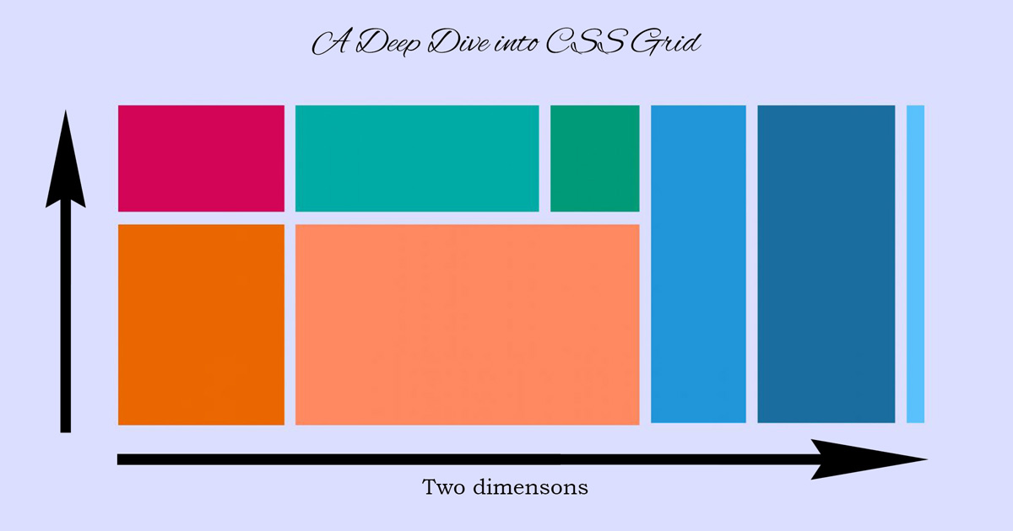
المحاضرة السابعة - تقنيات الإخراج المتجاوب للصحافة عبر الهواتف والأجهزة الذكية
  العناصر الأساسية في التصميم المتجاوب
أولاً، يعتمد التصميم المتجاوب على شبكة مرنةFlexible Grid تتحكم في توزيع العناصر وفقًا لأبعاد الشاشة.
ثانياً، تُستخدم صور قابلة للتعديل بالحجم Responsive Images تضمن تحميل الصورة بأفضل دقة ممكنة دون إثقال الموقع.
ثالثاً، تضاف إلى ذلك وحدات CSS Media Queries، وهي التي تُحدد كيف يتغير التصميم حسب العرض، ما يجعل الصفحة تتجاوب بذكاء دون تدخل بشري.

Slide 9
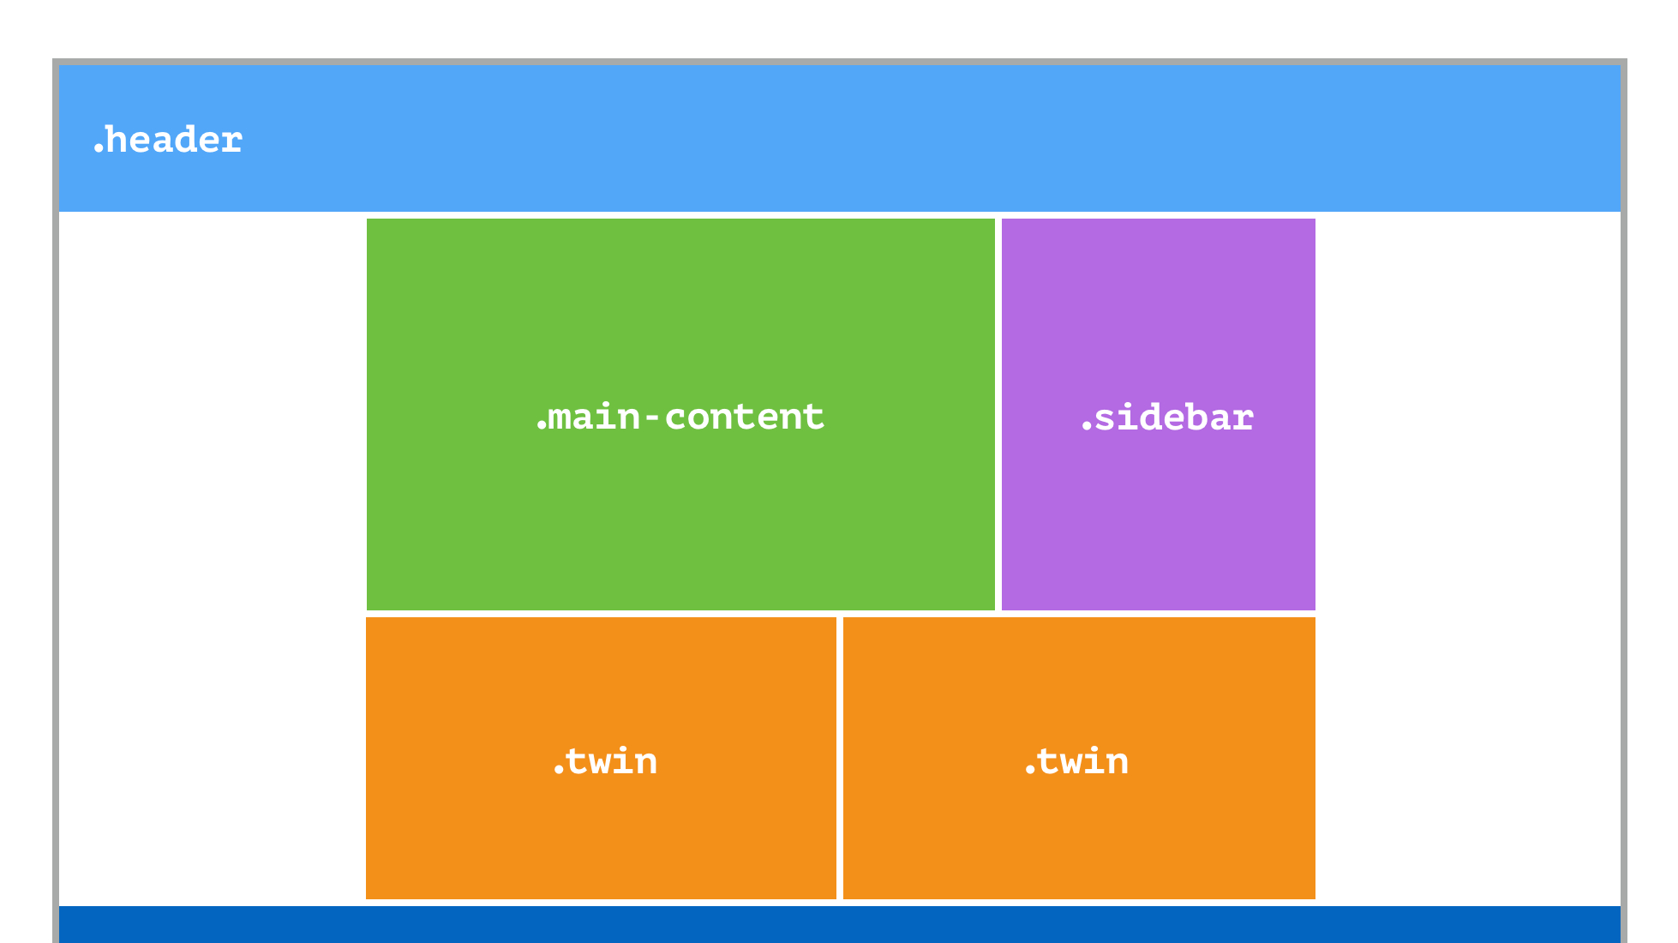
المحاضرة السابعة - تقنيات الإخراج المتجاوب للصحافة عبر الهواتف والأجهزة الذكية
  لماذا الإخراج المتجاوب مهم للصحافة الرقمية؟
أولاً، لأن أكثر من 70% من الجمهور يستهلك الأخبار عبر الهواتف الذكية، ما يجعل التجاوب مع هذه الأجهزة أمرًا لا مفر منه.
ثانياً، المواقع غير المتجاوبة تؤدي إلى تجربة سيئة قد تدفع المستخدم إلى مغادرتها بسرعة، ما ينعكس سلبًا على معدل التفاعل والقراءة.
ثالثاً، كما يُعد الإخراج المتجاوب معيارًا مهمًا في تحسين نتائج محركات البحث SEO، وبالتالي وصول المحتوى إلى جمهور أوسع.

Slide 10

المحاضرة السابعة - تقنيات الإخراج المتجاوب للصحافة عبر الهواتف والأجهزة الذكية
  تجربة المستخدم User Experience
أولاً، يُعتبر الإخراج المتجاوب أداة فعالة في تحسين تجربة المستخدم من خلال تقديم تصميم مرن يلائم سلوك المتصفح مهما اختلف جهازه.
ثانياً، تساهم هذه التجربة في تعزيز مدة بقاء المستخدم على الموقع وتشجيعه على التفاعل مع المحتوى من خلال القراءة، التعليق، والمشاركة.
ثالثاً، كلما شعر المستخدم بسهولة التصفح وسرعة التحميل وتنظيم المحتوى، زادت احتمالات عودته مرة أخرى، مما يرفع من معدل الزيارات المتكررة للموقع.

Slide 11

المحاضرة السابعة - تقنيات الإخراج المتجاوب للصحافة عبر الهواتف والأجهزة الذكية
  تصميم القوالب المتجاوبة
أولاً، تعتمد المواقع الصحفية الحديثة على قوالب تصميم يتم إنشاؤها باستخدام لغات برمجة مثل HTML5 و CSS3، مع دمج مكتبات مثل Bootstrap.
ثانياً، تتيح هذه القوالب تخصيص المحتوى وعناصره (العناوين، الصور، الفيديو) لتتناسب تلقائيًا مع حجم الشاشة المستخدم دون أي تدخل يدوي.
ثالثاً، هذه القوالب لا تختصر على التناسق فقط، بل تدعم الأداء العالي، مما يعني تحميلًا أسرع وتجربة خالية من التقطيع أو التشويش البصري.

Slide 12
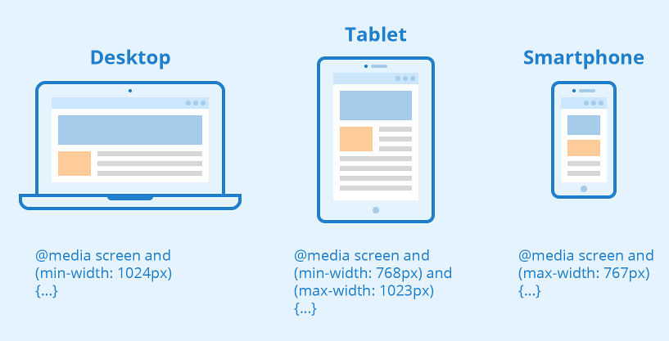
المحاضرة السابعة - تقنيات الإخراج المتجاوب للصحافة عبر الهواتف والأجهزة الذكية
  دور CSS Media Queries
أولاً، تعد CSS Media Queries العمود الفقري لأي تصميم متجاوب، فهي الأداة التي تحدد القواعد التفاعلية حسب أبعاد الجهاز.
ثانياً، تمكن هذه التقنية من تغيير شكل وتصميم الصفحة مثل إخفاء عناصر، تغيير حجم الخط، أو تعديل اتجاه المحتوى حسب العرض المتاح.
ثالثاً، يتم التحكم الكامل في كيفية ظهور المحتوى عبر مختلف الأجهزة، مما يجعل التصميم أكثر ذكاءً وتفاعلية.

Slide 13

المحاضرة السابعة - تقنيات الإخراج المتجاوب للصحافة عبر الهواتف والأجهزة الذكية
  الإخراج المتجاوب والفيديو
أولاً، يعد إدراج الفيديو أحد التحديات المهمة في الإخراج المتجاوب، نظرًا لاختلاف تنسيقات العرض والأحجام بين الهواتف والحواسيب.
ثانياً، تُستخدم تقنيات مثل HTML5 video و iframes المتجاوبة لجعل الفيديو يعرض بشكل تلقائي ومناسب لمحيطه داخل الصفحة.
ثالثاً، كما يتم الاستفادة من أدوات مثل YouTube API لضبط الفيديو ليظهر بشكل مدمج ومرن، دون التأثير على سرعة الموقع أو ترتيب المحتوى.

Slide 14

المحاضرة السابعة - تقنيات الإخراج المتجاوب للصحافة عبر الهواتف والأجهزة الذكية
  الصور المتجاوبة
أولاً، تعد الصور من العناصر الأساسية في العمل الصحفي، لكن تحميل صورة كبيرة على هاتف بطيء قد يعيق تجربة التصفح.
ثانياً، لذلك، تُستخدم خاصية srcset في HTML لتحديد عدة نسخ من الصورة حسب دقة الجهاز، وتُحمَّل النسخة الأنسب تلقائيًا.
ثالثاً، بهذه الطريقة يُضمن تحميل صور واضحة دون إبطاء الموقع، مما يحافظ على جمالية الإخراج وسرعة التصفح معًا.

Slide 15

المحاضرة السابعة - تقنيات الإخراج المتجاوب للصحافة عبر الهواتف والأجهزة الذكية
  مرونة الأعمدة والنصوص
أولاً، في المواقع المتجاوبة، لا يُستخدم توزيع الأعمدة كما في الصحف الورقية، بل يتم ضبط عدد الأعمدة حسب عرض الجهاز.
ثانياً، يتم تعديل حجم النص تلقائيًا ليبقى قابلاً للقراءة دون حاجة المستخدم للتكبير، وهو ما يعزز راحته وارتباطه بالمحتوى.
ثالثاً، هذه المرونة تجعل المادة الصحفية أكثر جذبًا، خصوصًا في القصص الطويلة أو التقارير المدعمة بصور ومخططات.

Slide 16

المحاضرة السابعة - تقنيات الإخراج المتجاوب للصحافة عبر الهواتف والأجهزة الذكية
  الهواتف الذكية كمحور تصميم
أولاً، أصبح من المهم اعتماد مبدأ Mobile First، أي تصميم المحتوى بدايةً للهواتف ثم تعديله للأجهزة الأكبر حجمًا.
ثانياً، هذا التوجه يراعي أن غالبية المستخدمين يبدأون تصفحهم من هواتفهم، لذا يجب أن تكون واجهات الهاتف دقيقة وسهلة.
ثالثاً، هذه الاستراتيجية تسهم في تقليل الأعطال الفنية وتحسين ترتيب الموقع في نتائج البحث، مما يوسع جمهور المؤسسة الإعلامية.

Slide 17


المحاضرة السابعة - تقنيات الإخراج المتجاوب للصحافة عبر الهواتف والأجهزة الذكية
  منهجية Mobile First في الإخراج الصحفي
أولاً، تُعد منهجية Mobile First من أهم الاستراتيجيات الحديثة في الإخراج، حيث يبدأ التصميم من شاشات الهاتف أولاً، ثم يُبنى باتجاه الأكبر.
ثانياً، هذا النهج يضع أولويات المستخدم المحمول في المقدمة، من حيث السرعة، الوضوح، وسهولة التفاعل.
ثالثاً، تعتمد الكثير من المؤسسات الإعلامية العربية هذه المنهجية لأن غالبية قرائها يتصفحون عبر الهواتف الذكية، ما يجعلها خيارًا استراتيجيًا فعالًا.
من أمثلة الصحف التي تتيح نسخ للهاتف المحمول:
صحيفة البيان متوفرة على الرابط (https://epaper.albayan.ae)
صحيفة المصري اليوم متوفرة على الرابط (https://pdf.almasryalyoum.com)

Slide 18

المحاضرة السابعة - تقنيات الإخراج المتجاوب للصحافة عبر الهواتف والأجهزة الذكية
  التجاوب مع الأجهزة اللوحية
أولاً، تُعد الأجهزة اللوحية مثل iPad و Galaxy Tab وسطًا بين الهاتف واللابتوب، مما يتطلب معالجة إخراجية خاصة تراعي الحجم والدقة.
ثانياً، يتضمن ذلك ترتيب الأعمدة، تكبير المساحات التفاعلية، وضبط الخطوط لملاءمة التصفح باستخدام الإصبع.
ثالثاً، كما يُراعى تغيير طريقة عرض القوائم Navigation لتكون أكثر سهولة في الاستخدام دون أن تحجب المحتوى الصحفي الرئيسي.

Slide 19

المحاضرة السابعة - تقنيات الإخراج المتجاوب للصحافة عبر الهواتف والأجهزة الذكية
  التفاعل عبر اللمس
أولاً، الإخراج المتجاوب لا يهتم فقط بمظهر المحتوى، بل أيضًا بطريقة تفاعل المستخدم معه، خصوصًا عبر اللمس.
ثانياً، لذا يجب تصميم الأزرار والعناصر التفاعلية بحجم مناسب، وتوفير مساحات كافية بين الروابط لتفادي النقرات الخاطئة.
ثالثاً، كما يُفضّل استخدام مؤثرات بصرية خفيفة تُظهر الاستجابة للنقر أو السحب، مما يجعل التفاعل مع الأخبار أكثر سلاسة ووضوحًا.

Slide 20

المحاضرة السابعة - تقنيات الإخراج المتجاوب للصحافة عبر الهواتف والأجهزة الذكية
  أوقات التحميل كعامل إخراجي
أولاً، الإخراج المتجاوب لا يكتمل دون ضمان تحميل سريع للصفحات، خاصةً على شبكات الهاتف ذات السرعة المحدودة.
ثانياً، يُستخدم ضغط الصور، وتحميل العناصر تدريجيًا Lazy Load، وتقنيات التخزين المؤقت لتحسين زمن التحميل.
ثالثاً، تحسين السرعة لا يؤثر فقط على راحة القارئ، بل أيضًا على تصنيف الموقع في محركات البحث، وبالتالي نجاحه الرقمي.

Slide 21

المحاضرة السابعة - تقنيات الإخراج المتجاوب للصحافة عبر الهواتف والأجهزة الذكية
  الإخراج المتجاوب وسهولة التنقل
أولاً، يمثل التنقل عنصرًا أساسيًا في تجربة المستخدم ضمن المواقع الصحفية، ويجب تصميمه بما يتلاءم مع شاشات الهواتف الصغيرة.
ثانياً، تعتمد التصاميم المتجاوبة على قوائم قابلة للطي hamburger menus لتوفير المساحة وعرض العناوين الأساسية فقط عند الحاجة.
ثالثاً، يُراعى كذلك ترتيب العناصر داخل القوائم حسب الأهمية التحريرية، بما يضمن وصول المستخدم للمحتوى بسرعة وبأقل جهد.

Slide 22
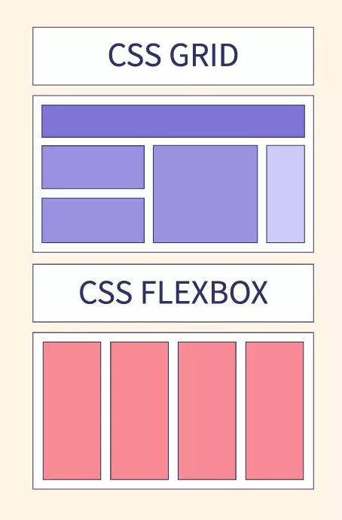
المحاضرة السابعة - تقنيات الإخراج المتجاوب للصحافة عبر الهواتف والأجهزة الذكية
  أنظمة الشبكة Grid Systems
أولاً، تستخدم أنظمة الشبكة في الإخراج المتجاوب لتوزيع المحتوى بصريًا بشكل منظم ومتناسق عبر مختلف الشاشات.
ثانياً، تسمح هذه الأنظمة بتقسيم الصفحة إلى أعمدة قابلة للتوسع والانكماش حسب حجم الجهاز، مما يحافظ على ترتيب العناصر.
ثالثاً، بفضل هذه الشبكات، يمكن توزيع الصور والنصوص والفيديوهات بطريقة ديناميكية دون كسر التصميم أو تشويهه.

Slide 23
المحاضرة السابعة - تقنيات الإخراج المتجاوب للصحافة عبر الهواتف والأجهزة الذكية
  تقنيات CSS الحديثة في الإخراج المتجاوب
أولاً، تعتمد تقنيات الإخراج المتجاوب على مكتبات CSS حديثة مثل Flexbox و Grid Layout، التي تتيح تحكمًا دقيقًا في توزيع العناصر.
ثانياً، كما تُستخدم استعلامات الوسائط Media Queries لتعديل التصميم بناءً على حجم الشاشة أو نوع الجهاز.
ثالثاً، هذه التقنيات تجعل من الممكن بناء صفحات إخبارية جذابة ومرنة، دون الحاجة إلى تغييرات جذرية في المحتوى مع كل نوع جهاز.

Slide 24
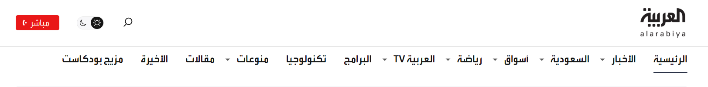
المحاضرة السابعة - تقنيات الإخراج المتجاوب للصحافة عبر الهواتف والأجهزة الذكية
  إخراج القوائم والتصنيفات
أولاً، تعتمد المواقع الصحفية على تصنيفات دقيقة (سياسة، رياضة، ثقافة...) ويجب أن تظهر هذه القوائم بشكل واضح في الإخراج المتجاوب.
ثانياً، تُعرض التصنيفات الأساسية أولًا، بينما تُضم القوائم الفرعية في نوافذ منسدلة تظهر عند الضغط لتوفير المساحة، هذه الطريقة تُسهم في تقليل الازدحام البصري وتحافظ على هيكل الصفحة مرتبًا ومريحًا للتصفح على الهاتف.

Slide 25

المحاضرة السابعة - تقنيات الإخراج المتجاوب للصحافة عبر الهواتف والأجهزة الذكية
  التباين البصري والوصول الشامل
أولاً، يجب أن تراعي التصاميم المتجاوبة مستويات التباين بين الخلفية والنص لضمان سهولة القراءة خصوصًا في ضوء النهار.
ثانياً، يُفضل استخدام ألوان تتماشى مع معايير الوصول الشامل لتناسب جميع المستخدمين، بمن فيهم ذوو الاحتياجات البصرية.
ثالثاً، هذه الاعتبارات تضيف بعدًا إنسانيًا وتجعل المحتوى الصحفي متاحًا لأكبر شريحة من الجمهور.

Slide 26

المحاضرة السابعة - تقنيات الإخراج المتجاوب للصحافة عبر الهواتف والأجهزة الذكية
  تحسين الظهور في محركات البحث SEO
أولاً، التصميم المتجاوب أصبح من العوامل التي تعتمدها محركات البحث مثل Google لتقييم ترتيب المواقع الإخبارية.
ثانياً، كلما كان الموقع أسرع ومتوافقًا مع الأجهزة المحمولة، زادت فرص ظهوره في نتائج البحث الأولى.
ثالثاً، لذا يُعد الإخراج المتجاوب استثمارًا في تحسين الوصول المجاني للمحتوى الصحفي من خلال البحث الطبيعي دون إعلانات.

Slide 27
المحاضرة السابعة - تقنيات الإخراج المتجاوب للصحافة عبر الهواتف والأجهزة الذكية
  الاستجابة التلقائية للوسائط المتعددة
أولاً، يُعد تضمين الوسائط مثل الصور والفيديوهات من التحديات المهمة في الإخراج المتجاوب، حيث تختلف أحجام الشاشات بشكل كبير بين الهواتف والأجهزة اللوحية.
ثانياً، يجب استخدام تقنيات تُمكّن من تحميل نسخ متعددة الأحجام من الصور والفيديو وفقًا للجهاز المستخدم، مما يحقق توازنًا بين الجودة وسرعة التصفح.
ثالثاً، تساهم هذه الممارسات في تقليل وقت التحميل، وتحسين تجربة المستخدم، ومنع حدوث تشوهات في عرض الوسائط أو تحميل بيانات غير ضرورية.

Slide 28

المحاضرة السابعة - تقنيات الإخراج المتجاوب للصحافة عبر الهواتف والأجهزة الذكية
  إخراج العناوين والصور الصحفية
أولاً، العناوين الصحفية يجب أن تكون بارزة، واضحة ومختصرة، ويتم ضبط حجمها تلقائيًا لتناسب عرض الشاشة دون تقطيع أو انزياح.
ثانياً، الصور المرتبطة بالمحتوى يجب أن تُعرض بذكاء (إما ملء الشاشة أو بمحاذاة المحتوى النصي) مع الحفاظ على النسبة البصرية دون تشويه.
ثالثاً، يُستخدم CSS و HTML الحديث لعرض الصور بشكل متجاوب، مما يضمن تقديم المحتوى البصري بأفضل شكل ممكن دون التأثير على بنية الصفحة.

Slide 29


المحاضرة السابعة - تقنيات الإخراج المتجاوب للصحافة عبر الهواتف والأجهزة الذكية
  أنظمة إدارة المحتوى ودعم الإخراج المتجاوب
أولاً، تدعم أغلب أنظمة إدارة المحتوى الحديثة خاصية الإخراج المتجاوب، مثل WordPress و Drupal، التي توفر قوالب قابلة للتكيف التلقائي مع الشاشات.
ثانياً، يمكن للمحررين تعديل محتوى الصفحات من دون خبرة تقنية كبيرة، مع معاينة الشكل النهائي على الهاتف أو الحاسوب قبل النشر.
ثالثاً، هذا الدمج بين أدوات التحرير والإخراج يوفر كفاءة عالية في العمل الصحفي الرقمي، ويُسهّل إنتاج محتوى يناسب مختلف الأجهزة.

Slide 30
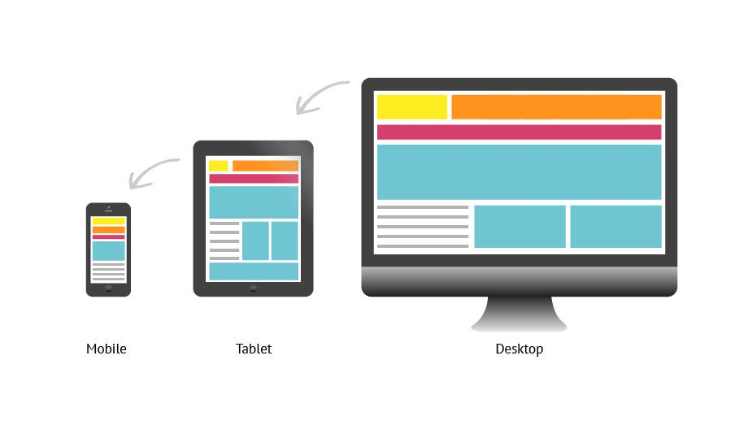
المحاضرة السابعة - تقنيات الإخراج المتجاوب للصحافة عبر الهواتف والأجهزة الذكية
  توافق الإخراج مع التطبيقات الذكية
أولاً، يجب أن يتناغم الإخراج الصحفي مع التطبيقات الإخبارية الذكية، التي يعتمد عليها الجمهور بشكل متزايد للحصول على المحتوى اللحظي.
ثانياً، يُراعى تصميم واجهات العرض داخل التطبيق بما يتماشى مع تصميم الموقع الإلكتروني من حيث الهوية البصرية وتوزيع العناصر.
ثالثاً، هذا الاتساق يعزز تجربة المستخدم، ويُظهر المؤسسة الإعلامية بمظهر احترافي، حيث يشعر القارئ أنه في نفس البيئة الرقمية رغم اختلاف المنصة.

Slide 31
المحاضرة السابعة - تقنيات الإخراج المتجاوب للصحافة عبر الهواتف والأجهزة الذكية
  الفرق بين التصميم المتجاوب والتصميم المخصص
أولاً، التصميم المتجاوب Responsive Design يُعدل تلقائيًا نفس الصفحة لتناسب مختلف الأجهزة من دون الحاجة لصفحات منفصلة.
ثانياً، بينما التصميم المخصص للهاتف Mobile-First Design يبدأ من شاشة الهاتف ثم يتم التوسعة تدريجيًا لتناسب الحواسيب، وهو مناسب للصحافة الموجهة للجمهور الرقمي أساسًا.
ثالثاً، تعتمد المؤسسات الصحفية على الموازنة بين هذين الاتجاهين، حسب طبيعة جمهورها وأولوياتها التحريرية، لضمان أفضل تجربة عرض.

Slide 32

المحاضرة السابعة - تقنيات الإخراج المتجاوب للصحافة عبر الهواتف والأجهزة الذكية
  إخراج النصوص الطويلة على الشاشات الصغيرة
أولاً، التعامل مع النصوص الطويلة على الشاشات الصغيرة يتطلب تقنيات في الإخراج تساعد القارئ على التفاعل وعدم الشعور بالإرهاق البصري.
ثانياً، يتم تقسيم النص إلى فقرات قصيرة، مع استخدام العناوين الفرعية والصور التوضيحية، وإدراج أزرار التنقل أو طي بعض الأقسام.
ثالثاً، هذه الطرق تُشجع على القراءة المتواصلة، وتُحول تجربة الهاتف من عبء بصري إلى تجربة إعلامية سلسة وممتعة، خصوصًا مع المحتوى التفاعلي.

Slide 33

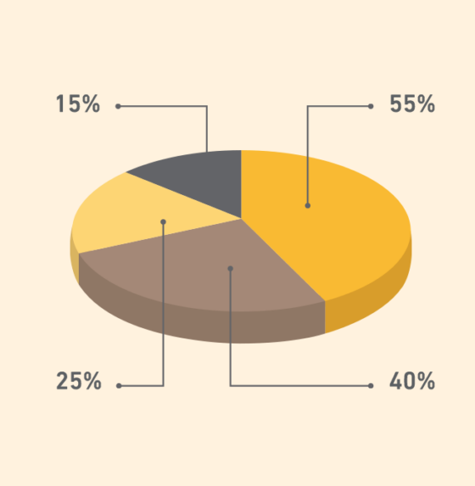
المحاضرة السابعة - تقنيات الإخراج المتجاوب للصحافة عبر الهواتف والأجهزة الذكية
  إخراج الفقرات التفاعلية والرسوم البيانية
أولاً، الفقرات التفاعلية مثل التصويت، التعليقات، أو الرسوم البيانية المتغيرة تحتاج إلى إخراج يتلاءم مع الشاشات المختلفة لضمان استخدامها بسهولة.
ثانياً، يجب أن تكون عناصر التفاعل كبيرة بما يكفي للمس، وتُعرض بشكل مبسط يضمن فهم المعلومات حتى في أصغر الشاشات.
ثالثاً، تعتمد بعض المؤسسات الصحفية الرائدة أدوات مثل Datawrapper و Infogram لإخراج هذه العناصر بطريقة متجاوبة ومرئية ومؤثرة صحفيًا.

Slide 34
المحاضرة السابعة - تقنيات الإخراج المتجاوب للصحافة عبر الهواتف والأجهزة الذكية
  مراعاة ثقافة المستخدم في تصميم الإخراج
أولاً، يجب أن يتوافق الإخراج المتجاوب مع العادات الرقمية لجمهور المؤسسة الإعلامية، خصوصًا في العالم العربي حيث تزداد معدلات استخدام الهواتف.
ثانياً، يعكس التصميم المتجاوب وعيًا بثقافة التصفح، مثل تفضيل القراءة من اليمين لليسار، أو تكييف المحتوى ليتناسب مع بطء الإنترنت في بعض المناطق.
ثالثاً، هذه العوامل تجعل من الإخراج المتجاوب عنصرًا ثقافيًا بقدر ما هو تقني، لأنه يعكس احترام المؤسسة الإعلامية لجمهورها المحلي واحتياجاته.

Slide 35
المحاضرة السابعة - تقنيات الإخراج المتجاوب للصحافة عبر الهواتف والأجهزة الذكية
  تأثير الإخراج المتجاوب على معدل التفاعل
أولاً، تشير الدراسات الرقمية إلى أن المستخدمين يتفاعلون بشكل أكبر مع المحتوى عندما يكون الإخراج بسيطًا، نظيفًا، ومتجاوبًا مع أجهزتهم.
ثانياً، يقل معدل الارتداد Bounce Rate في المواقع التي تعتمد إخراجًا متجاوبًا، لأن المستخدم لا يشعر بالانزعاج من التنقل أو فتح الروابط.
ثالثاً، هذا يعزز من الوقت الذي يقضيه القارئ على الموقع، ويزيد فرص مشاركته للمحتوى، ما يصب في مصلحة الانتشار والتأثير الصحفي.

Slide 36
المحاضرة السابعة - تقنيات الإخراج المتجاوب للصحافة عبر الهواتف والأجهزة الذكية
  الموازنة بين الجماليات والسرعة
أولاً، الإخراج المتجاوب لا يجب أن يكون معقدًا بصريًا، بل يجب أن يوازن بين الجماليات وسرعة التحميل لضمان أفضل تجربة.
ثانياً، استخدام الرسوم الثقيلة أو الخلفيات المتحركة قد يُبطئ الموقع ويؤثر على الأداء خصوصًا على الأجهزة الضعيفة أو الشبكات البطيئة.
ثالثاً، المؤسسات المحترفة تعتمد فلسفة "البساطة الوظيفية" حيث تُخدم الجماليات غرضًا وظيفيًا، وهو إيصال المعلومة بأقصى فاعلية وبأقل جهد للمستخدم.

Slide 37
المحاضرة السابعة - تقنيات الإخراج المتجاوب للصحافة عبر الهواتف والأجهزة الذكية
  قابلية التوسعة في الإخراج المتجاوب
أولاً، يجب أن يكون التصميم المتجاوب قابلاً للتوسعة مستقبلًا، بحيث يمكن إضافة أقسام أو عناصر جديدة من دون الحاجة لإعادة تصميم شامل.
ثانياً، هذا يتطلب تخطيطًا دقيقًا للبنية الهيكلية للموقع، وضمان أن تكون أنماط CSS وواجهات HTML مرنة وتقبل التعديل.
ثالثاً، هذه القابلية تعطي المؤسسة الإعلامية مرونة لتطوير منصتها حسب مستجدات التقنية أو تغير عادات الجمهور، دون التأثير على التجربة الحالية للمستخدم.

Slide 38

المحاضرة السابعة - تقنيات الإخراج المتجاوب للصحافة عبر الهواتف والأجهزة الذكية
  أهمية تجربة المستخدم UX في الإخراج المتجاوب
أولاً، تُعتبر تجربة المستخدم User Experience من العوامل الأساسية في نجاح أي إخراج رقمي، خصوصًا على الأجهزة المحمولة.
ثانياً، يتضمن ذلك ترتيب العناصر، سهولة الوصول للمعلومات، سهولة النقر والتفاعل، وحتى توازن الألوان وحجم الخطوط.
ثالثاً، كلما كانت تجربة المستخدم محسّنة أكثر، زادت فرص عودة الجمهور للموقع وارتباطه بالمؤسسة الصحفية، مما يُعزز الولاء الرقمي للمحتوى.

Slide 39

المحاضرة السابعة - تقنيات الإخراج المتجاوب للصحافة عبر الهواتف والأجهزة الذكية
  دور فرق التصميم والتحرير
أولاً، الإخراج المتجاوب ليس مسؤولية المصمم فقط، بل هو نتيجة تعاون مستمر بين فرق التحرير، البرمجة، والتصميم لضمان تكامل الرؤية.
ثانياً، يجب أن يكون هناك حوار دائم بين الفريقين لتكييف النصوص، العناوين، والصور بما يناسب مختلف المنصات.
ثالثاً، وجود سياسة تحريرية متوافقة مع استراتيجيات الإخراج يجعل من العمل الصحفي الرقمي أكثر فاعلية واستدامة على المدى البعيد.

Slide 40


المحاضرة السابعة - تقنيات الإخراج المتجاوب للصحافة عبر الهواتف والأجهزة الذكية
  إخراج الإنفوجرافيك في البيئات المتجاوبة
أولاً، الإنفوجرافيك عنصر مهم في الصحافة الرقمية، ويجب تصميمه بطريقة تُمكن عرضه بوضوح على الشاشات الصغيرة.
ثانياً، يجب مراعاة تبسيط البيانات، واستخدام خطوط قابلة للتكبير، وتصميم مكونات مرنة تتحرك أو تُرتب وفق حجم الشاشة.
ثالثاً، استخدام أدوات مثل Canva و Adobe XD يُسهل من إنتاج إنفوجرافيك متجاوب، يدعم رواية القصص الرقمية ويزيد التفاعل مع المادة الصحفية.
https://www.adobe.com
https://www.canva.com

Slide 41


المحاضرة السابعة - تقنيات الإخراج المتجاوب للصحافة عبر الهواتف والأجهزة الذكية
  مراقبة الأداء وتحسين الإخراج
أولاً، لا يكفي تصميم إخراج متجاوب فقط، بل يجب مراقبة أدائه الفعلي باستخدام أدوات مثل Google Lighthouse و PageSpeed Insights.
ثانياً، تُظهر هذه الأدوات مدى سرعة الموقع، واستجابته للعرض على الهواتف، وأين توجد اختناقات أو مشاكل في الإخراج.
ثالثاً، تساعد هذه التحليلات في تحسين الموقع بشكل دوري، وإجراء تعديلات مدروسة تُعزز من كفاءة الإخراج الرقمي وتواكب التغيرات التقنية والجمهورية.
https://developer.chrome.com/docs/lighthouse
https://pagespeed.web.dev

Slide 42
المحاضرة السابعة - تقنيات الإخراج المتجاوب للصحافة عبر الهواتف والأجهزة الذكية
  مستقبل الإخراج المتجاوب في الصحافة
أولاً، يتجه مستقبل الإخراج المتجاوب نحو الدمج بين التخصيص الفردي وتكيف التصميم، بحيث يرى كل مستخدم نسخة تناسب اهتماماته وجهازه.
ثانياً، تقنيات الذكاء الاصطناعي والتعلم الآلي ستدخل مجال الإخراج، لتُحدد تلقائيًا ما يجب عرضه وكيفية إخراجه حسب سلوك القارئ.
ثالثاً، أمام المؤسسات الإعلامية فرصة لتبني هذه الاتجاهات مبكرًا، لتعزيز حضورها الرقمي، وتقديم محتوى يتفاعل بذكاء مع منصات الجمهور وأجهزتهم.

Slide 43
ملخص المحاضرة السابعة
في هذه المحاضرة السابعة لمقرر الإخراج والإنتاج الصحفي:
1. تناولنا مفهوم الإخراج المتجاوب باعتباره نهجًا تصميميًا أساسيًا في الصحافة الرقمية الحديثة، يهدف إلى جعل المحتوى الإعلامي مرئيًا وفعّالًا على مختلف الأجهزة الذكية، من الهواتف المحمولة إلى الحواسيب المكتبية، واستعرضنا الأدوات والتقنيات التي تُستخدم لتصميم صفحات متجاوبة.
2. ناقشنا أهمية الإخراج المتجاوب في تحسين تجربة المستخدم، وضمان وصول المحتوى إلى أكبر شريحة ممكنة من الجمهور، كما تطرقنا إلى التحديات التي تواجه الفرق الصحفية والتقنية عند تنفيذ هذا النمط من التصميم، سواء من حيث محدودية الموارد أو ضعف البنية التقنية، مع التأكيد على أن الإخراج المتجاوب لم يعد خيارًا بل ضرورة لضمان بقاء المؤسسات الصحفية في قلب المشهد الرقمي المتطور.

Slide 44
ملخص المحاضرة السابعة
أسئلة ومناقشة لحلقة النقاش؟
ما أهمية الإخراج المتجاوب في تجربة المستخدم على الهواتف مقارنة بتجربة سطح المكتب؟
كيف يمكن للمؤسسات الإعلامية أن توازن بين التصميم الجذاب والأداء السريع في المواقع؟
ما التحديات التي تواجه فريق الإخراج عند تصميم محتوى يظهر بشكل مثالي على الشاشات الصغيرة؟
هل يجب إعطاء أولوية لتجربة الهاتف المحمول أم سطح المكتب في المواقع الإخبارية الحديثة؟ ولماذا؟
كيف ترى مستقبل تقنيات الإخراج المتجاوب في ظل تطور تطبيقات الذكاء الاصطناعي؟

Slide 45
تقديم للمحاضرة التالية
التصميم البصري وتجربة المستخدم في المنصات الإخبارية
المحاضرة الثامنة
أولاً، في ظل التنافس الشديد بين المنصات الإخبارية الرقمية، أصبح التصميم البصري عنصرًا حاسمًا في جذب المستخدمين وتعزيز التفاعل مع المحتوى، حيث لا تقتصر وظائف التصميم على الناحية الجمالية بل تمتد لتشمل تنظيم المعلومات، وضمان وضوح الرسالة الإخبارية، وتحسين سهولة التصفح والقراءة.
ثانيًا، يتطلب التصميم الفعّال للمنصات الإخبارية فهمًا دقيقًا لمكونات التصميم البصري، مثل الخطوط، الألوان، التباين، المساحات البيضاء، وتوازن الصور مع النصوص، إلى جانب إدماج عناصر تجربة المستخدم التي تركز على سلاسة التنقل، سرعة التحميل، والاستجابة لحاجات الجمهور، ما يجعل التجربة أكثر احترافية وفاعلية.
ثالثًا، رغم التطور الكبير في أدوات وتقنيات التصميم، لا تزال هناك تحديات قائمة مثل مراعاة اختلاف تفضيلات المستخدمين، قيود الأجهزة، وضمان وصول المحتوى للأشخاص من ذوي الاحتياجات الخاصة، لذا سنستعرض في هذه المحاضرة كيف يمكن للمؤسسات الإعلامية أن تطور تصاميم بصرية متكاملة تراعي تجربة المستخدم، وتحقق أهدافها التحريرية والتجارية على السواء.

Slide 46



شكراً لحضوركم

